Slide 1
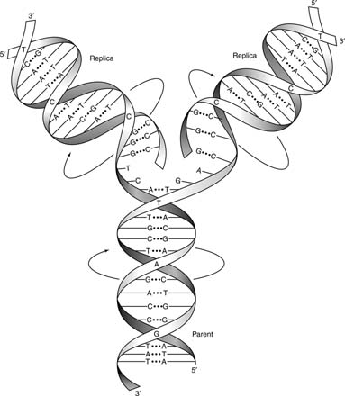
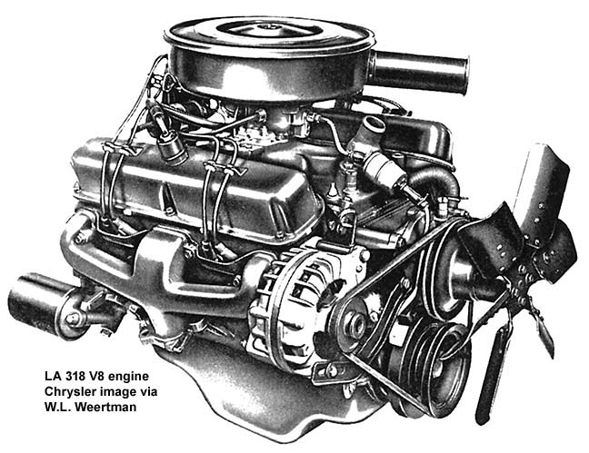

Termodinâmica
Processos Químicos
Módulo II - Câmpus Lages
Marco Aurelio Woehl

Slide 2
Trabalho e energia
Trabalho: movimento contra uma força que se opõe ao deslocamento
Energia: capacidade de realizar trabalho
Sistemas: aberto*, fechado*, isolado**
*fronteiras diatérmicas; ** fronteiras adiabáticas

Slide 3
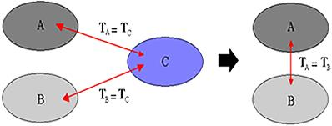
Calor
Processos endotérmicos e exotérmicos
Lei “zero” da termodinâmica

Slide 4
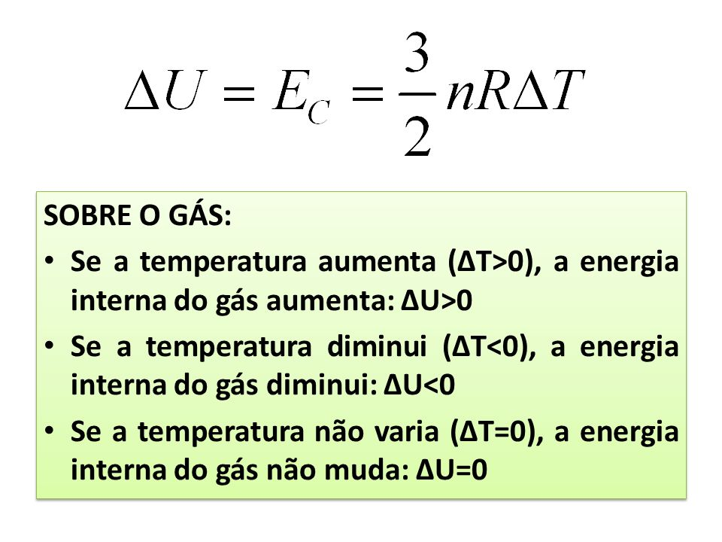
Energia interna
É uma função de estado. Para um gás monoatômico*:
*ver Teorema
da Equipartição

Slide 5
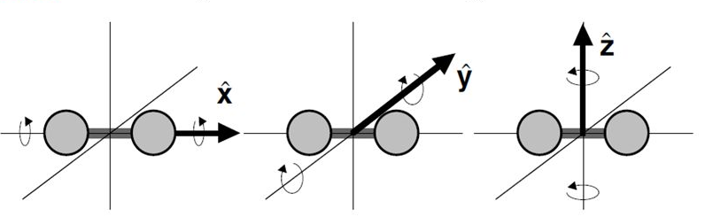
Energia interna
- Para um gás diatômico: mais dois graus de liberdade!

Slide 6
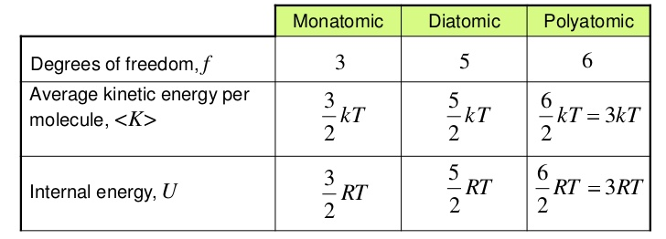
Energia interna
- Para um gás diatômico:

Slide 7
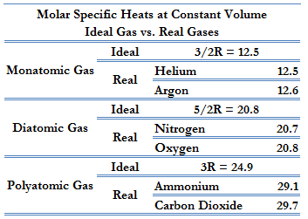

Slide 8
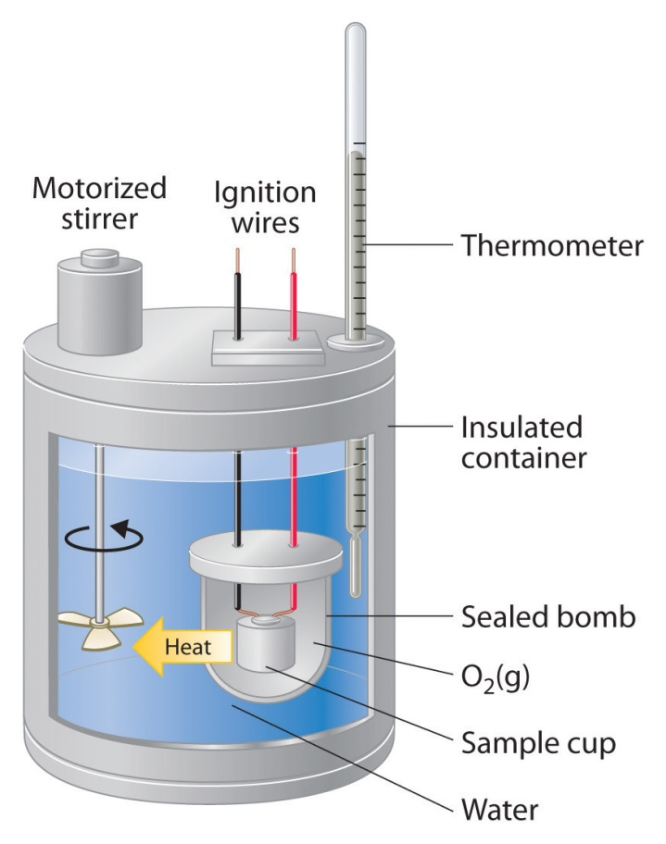
Como medir o calor?
Função Fundamental da Calorimetria (Quantidade de Calor Sensível)
Ocorre mudança de temperatura nas substâncias.
Q>0 (o corpo recebe calor) (o corpo se aquece).
Q<0 (o corpo cede calor) (o corpo se esfria).
Quantidade de Calor Latente
Ocorre mudança de estado físico nas substâncias.

Slide 9
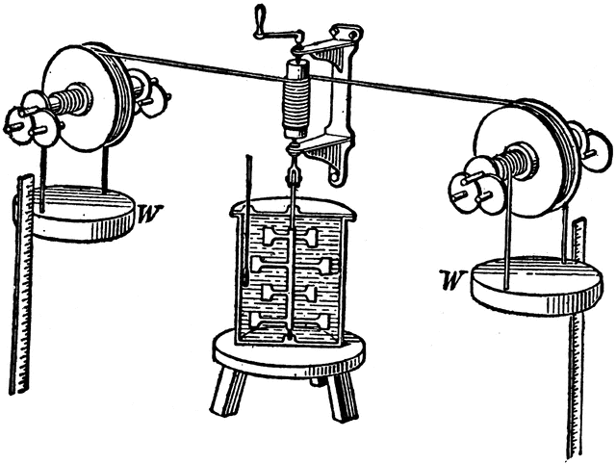
O que é o calor?
Experimento de Joule

Slide 10
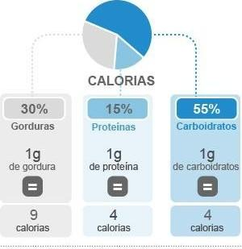
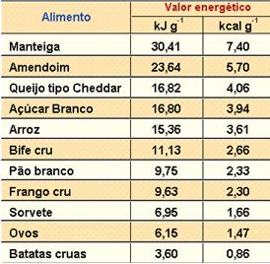
O que é o calor?

Slide 11
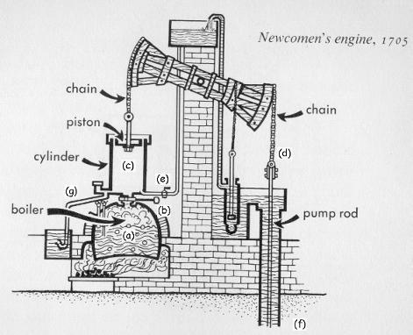
Leis da Termodinâmica

Slide 12
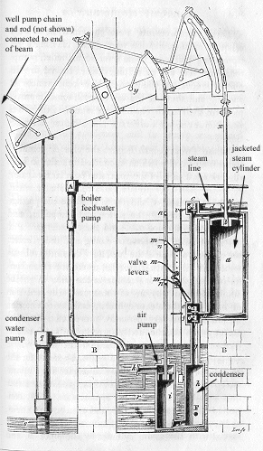

Slide 13
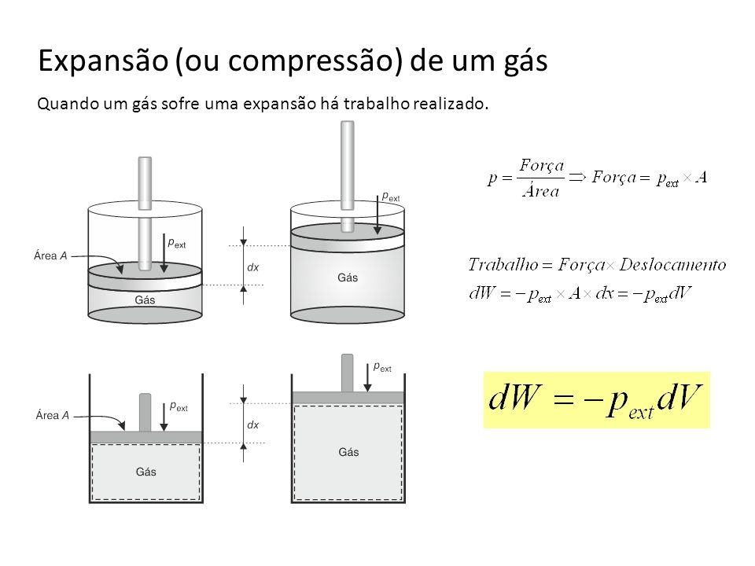

Slide 14


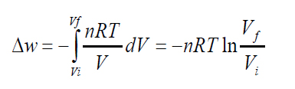
Processo reversível
- à pressão constante:

Slide 15
Leis da Termodinâmica
Primeira Lei da Termodinâmica:
• Se um sistema troca energia com a vizinhança (entorno) por trabalho e por calor, então a variação da sua energia interna é dada por:
∆U = Q − W
• W > 0 quando o sistema se expande e perde energia para a vizinhança.
• W < 0 quando o sistema se contrai e recebe energia da vizinhança.
• Q > 0 quando a energia passa da vizinhança para o sistema.
• Q < 0 quando a energia passa do sistema para a vizinhança.

Slide 16
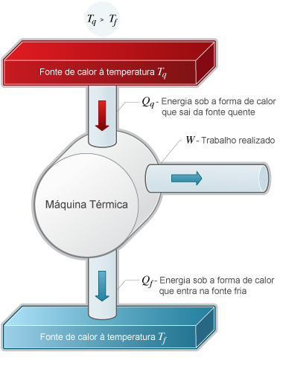
Máquinas
térmicas

Slide 17
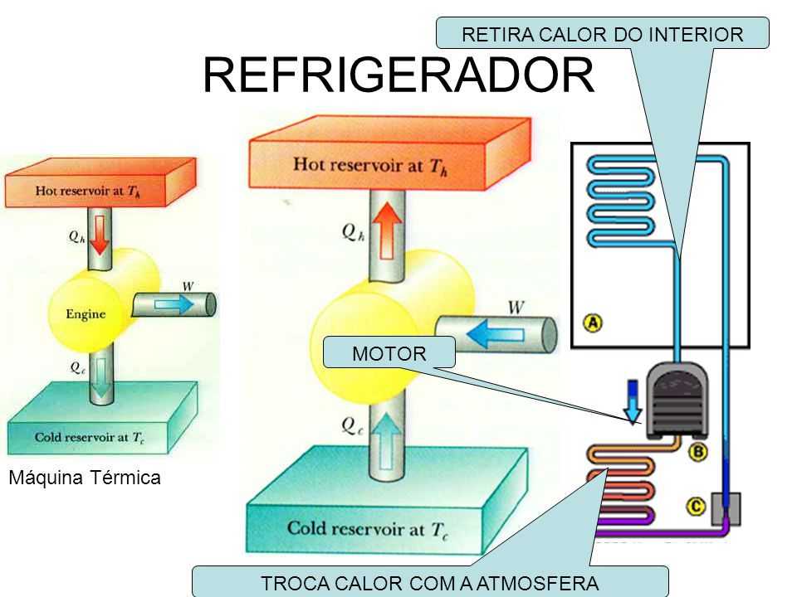
Máquinas
térmicas

Slide 18
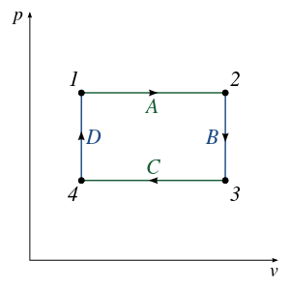
Ciclos termodinâmicos

Slide 19
Processos termodinâmicos
Processo Adiabático: No processo adiabático não há troca de calor do sistema com o meio, ou seja, Q = 0, então pela equação (4) da 1ª lei da termodinâmica, ΔU=W.
Processo Isotérmico: No processo isotérmico, a temperatura do sistema é constante.
Processo Isobárico: No processo isobárico, a pressão do sistema é constante.
Processo Isocórico (isovolumétrico): No processo isocórico, o volume do sistema é constante, pela equação do trabalho isso faz com que o trabalho seja igual a zero. Logo, ΔU=Q

Slide 20
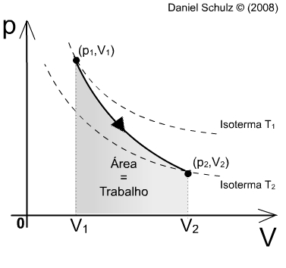
Processo isotérmico x processo adiabático

Slide 21
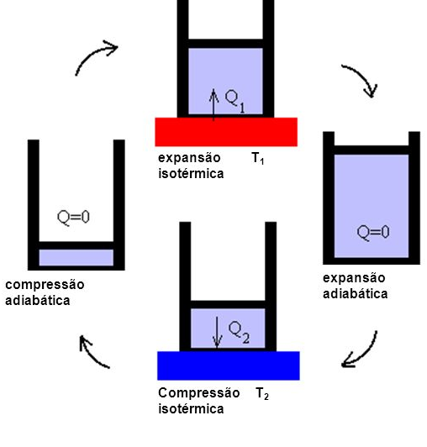
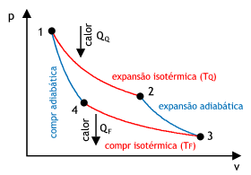
Ciclo de Carnot

Slide 22
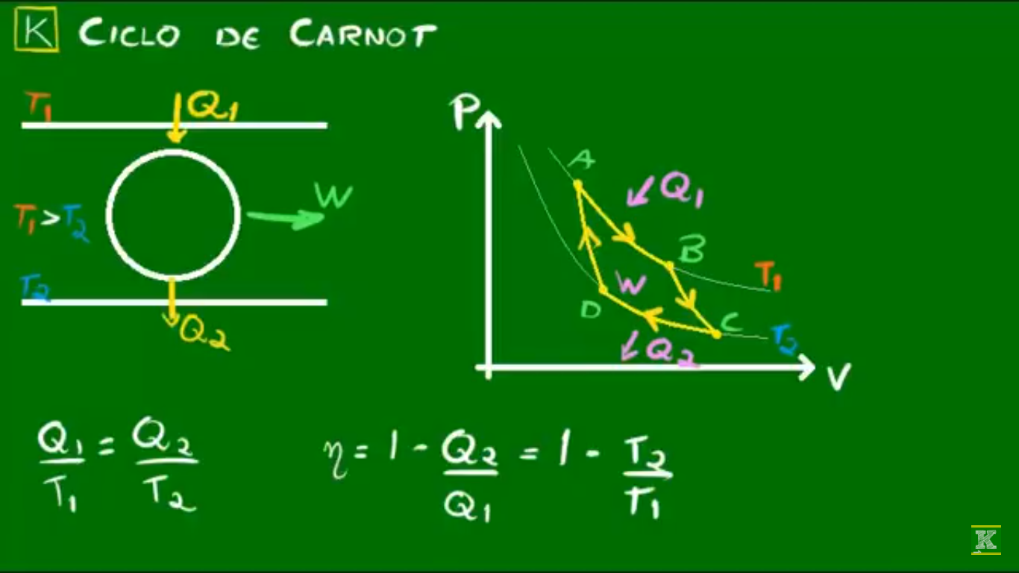
Ciclo de Carnot

Slide 23
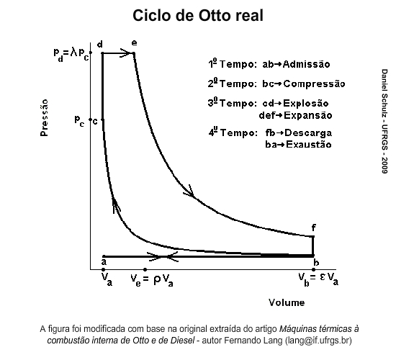
Ciclo de
Otto

Slide 24
Leis da Termodinâmica
Primeira Lei da Termodinâmica:
• A pressão constante:
onde ∆H é a variação de entalpia de uma transformação
.

Slide 25
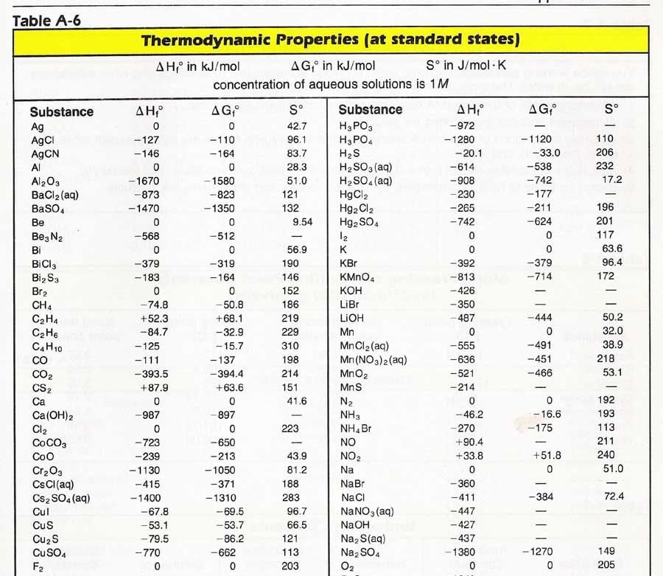

Slide 26
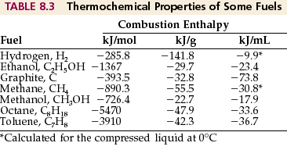

Slide 27
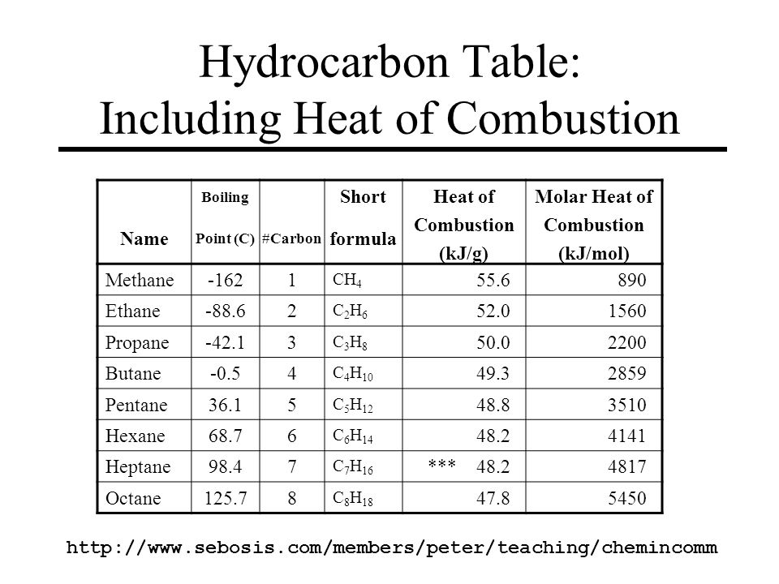

Slide 28
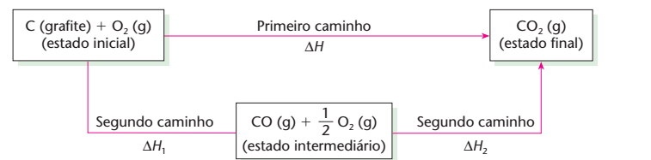
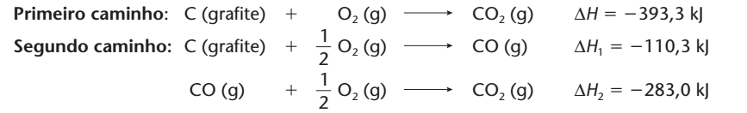
Lei de Hess

Slide 29
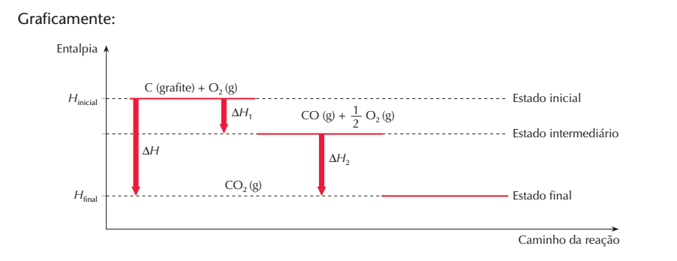
Lei de Hess

Slide 30

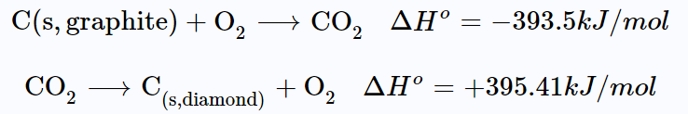
Lei de Hess

Slide 31
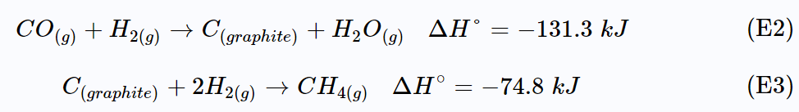
Lei de Hess

Slide 32
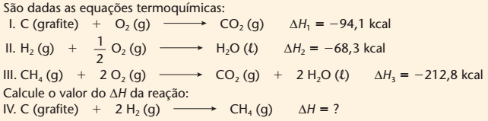
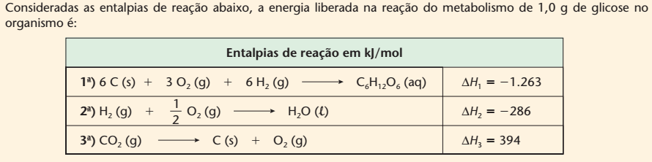
Lei de Hess

Slide 33

Leis da Termodinâmica
Segunda Lei:
"A quantidade de entropia de qualquer sistema isolado termodinamicamente tende a incrementar-se com o tempo, até alcançar um valor máximo.“
Equação de Gibbs-Helmholz
,onde S é a entropia e
G a energia livre de Gibbs
∆G < 0 processo espontâneo
∆G > 0 processo não-espontâneo

Slide 34
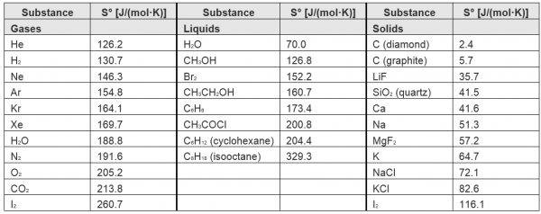
Entropia molar padrão (S°)

